Slide 1

Τι θα μπορούσαμε να φτιάξουμε εμείς;

Slide 2
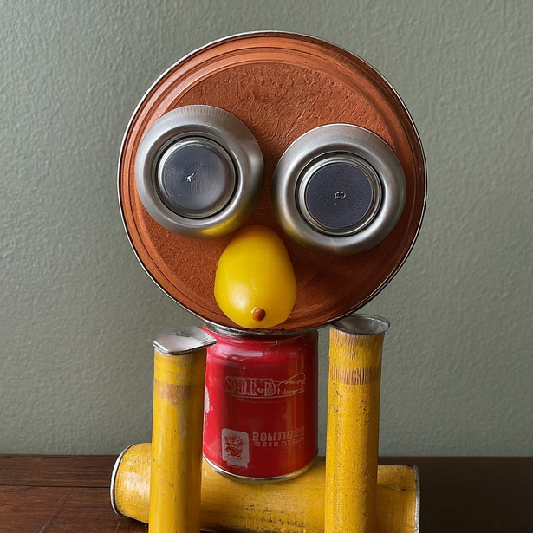

Slide 3
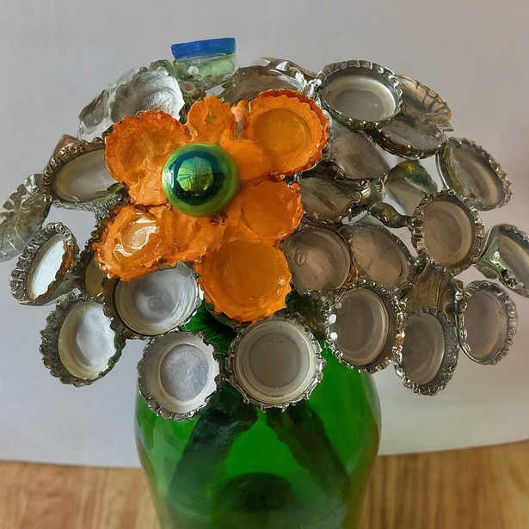

Slide 4
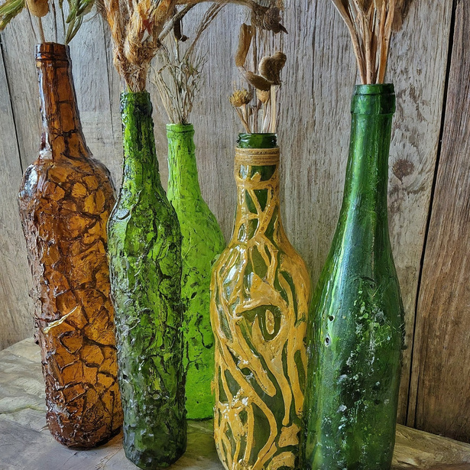

Slide 5
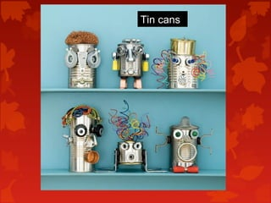

Slide 6
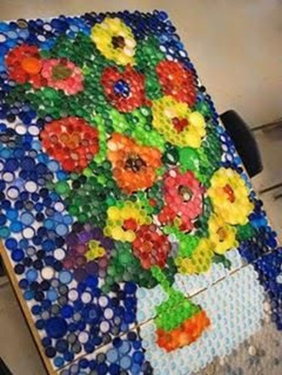

Slide 7
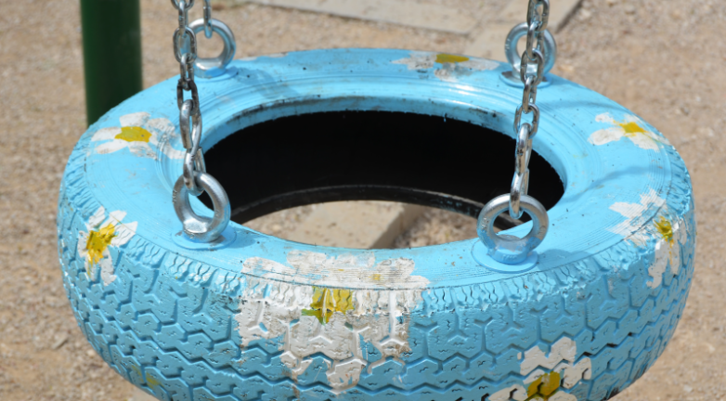

Slide 8
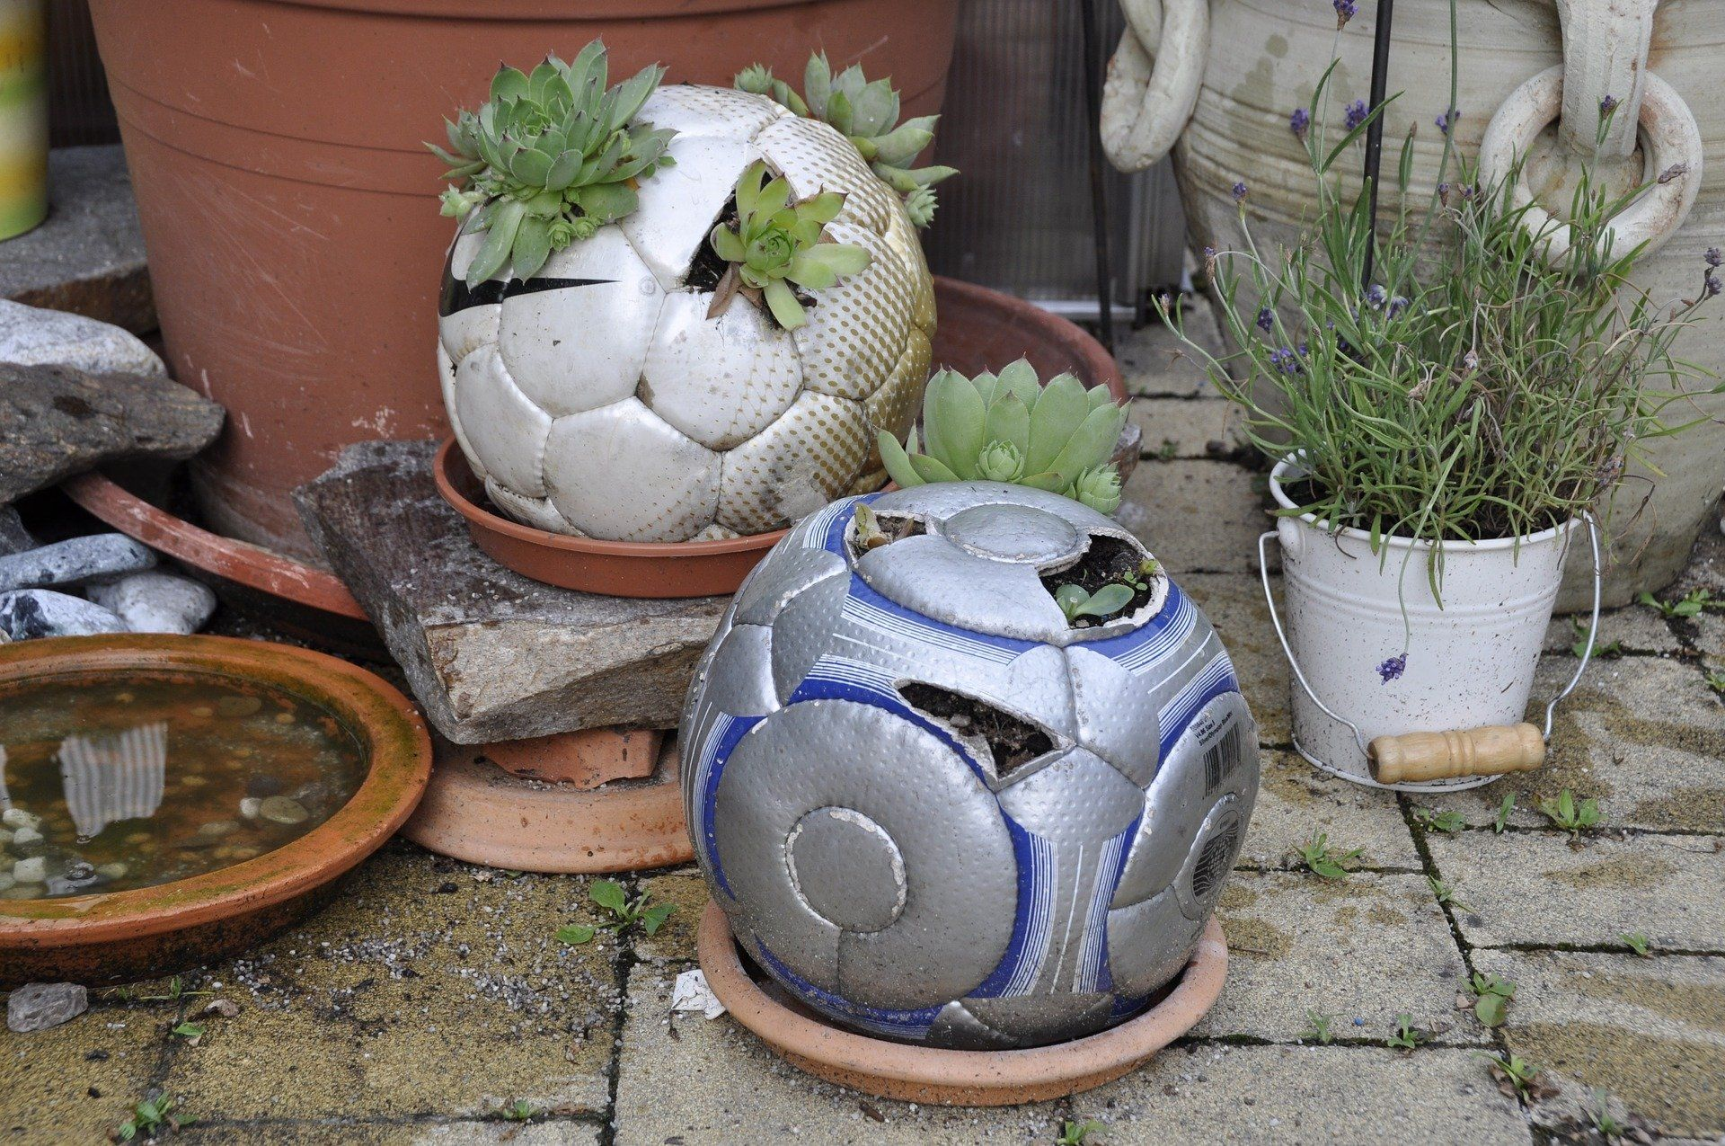

Slide 9
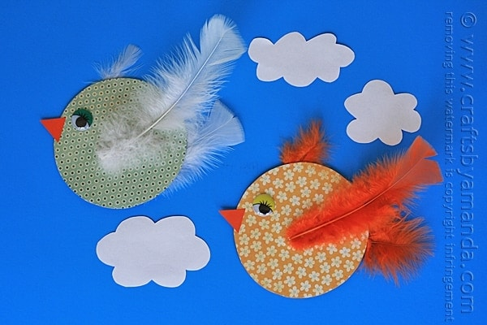

Slide 10
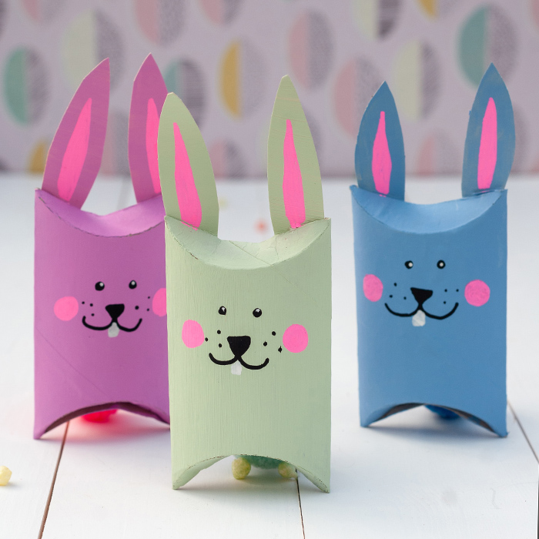
Αυτή η φωτογραφία από Άγνωστος συντάκτης με άδεια χρήσης CC BY-NC-ND

Slide 11
